Slide 1
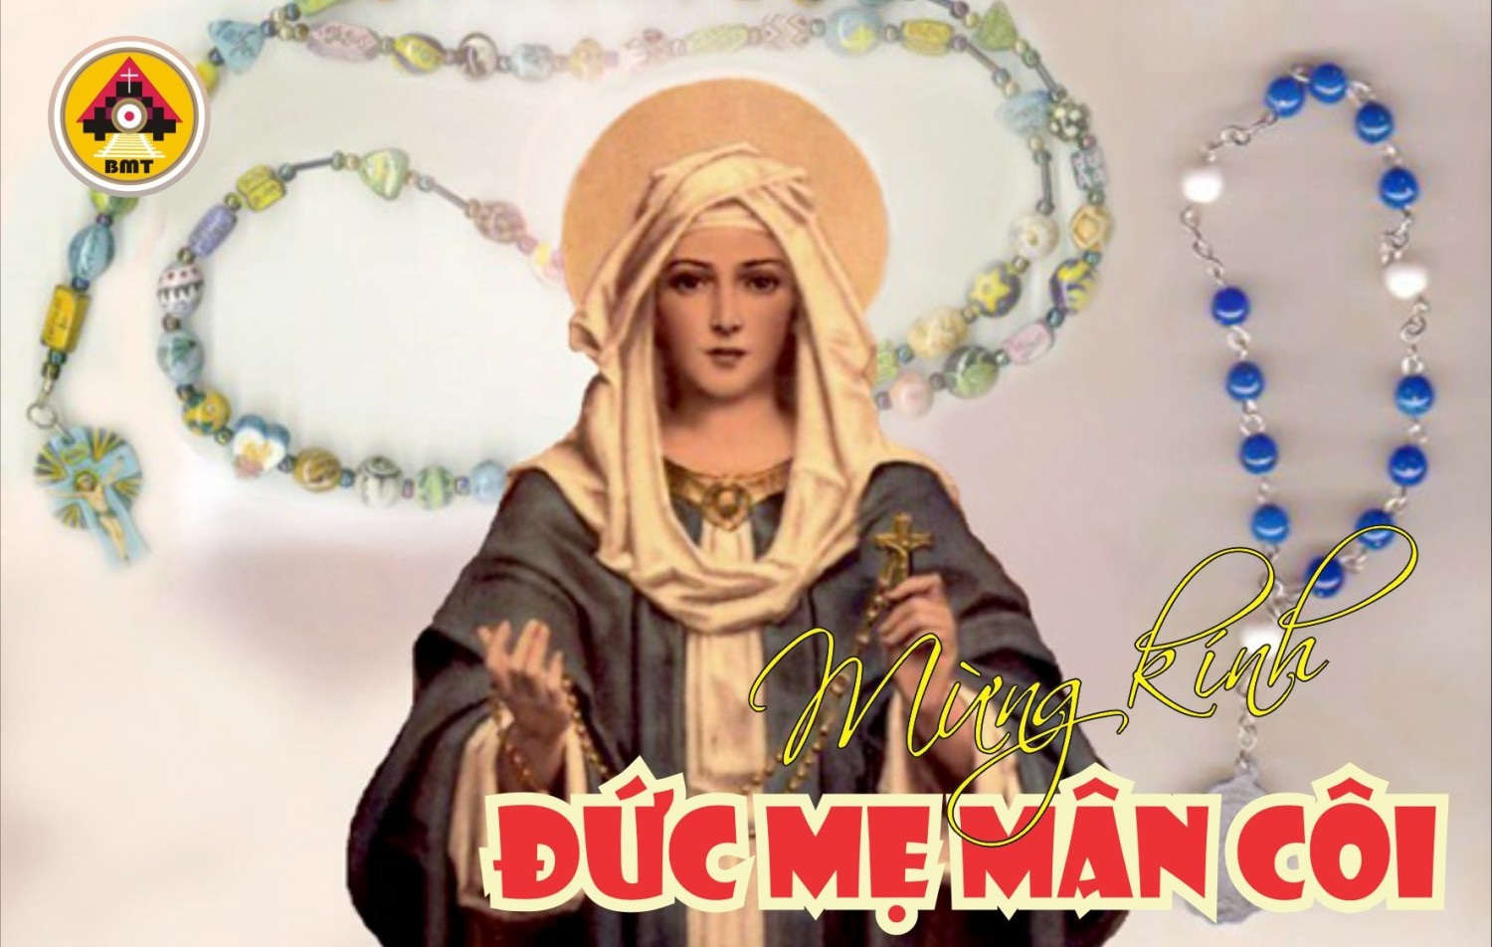

THỨ TƯ TUẦN XXVII THƯỜNG NIÊN A

Slide 2
Ca Nhập Lễ
Kính mừng Maria đầy ơn phúc, Đức Chúa Trời ở cùng Bà, Bà có phúc lạ hơn mọi người nữ, và con lòng Bà gồm phúc lạ.

Slide 3

Bài Đọc 1: Cv 1,12-14
“Họ chuyên cần cầu nguyện cùng với bà Ma-ri-a, thân mẫu Đức Giê-su”.
Bài trích sách Công vụ Tông Đồ.

Slide 4
Đáp Ca
Lc 1,46-47.48-49.50-51.52-53.54-55 (Đ. c.49)
Đáp: Đấng Toàn Năng đã làm cho tôi biết bao điều cao cả, danh Người thật chí thánh chí tôn!

Slide 5
Bài Đọc 2: Gl 4,4-7
“Thiên Chúa đã sai Con mình tới, sinh làm con một người phụ nữ”.
Bài trích thư của thánh Phao-lô tông đồ gửi tín hữu Ga-lát.

Slide 6
Alleluia: Lc 1, 28
Alleluia-alleluia: – Kính chào Maria đầy ơn phúc, Thiên Chúa ở cùng Trinh Nữ; Trinh Nữ được chúc phúc giữa các người phụ nữ.– Alleluia.

Slide 7
Phúc Âm: Lc 1, 26-38

Slide 8


Slide 9

DÂNG LỄ

Slide 10
CA HIỆP LỄ
Này Bà sẽ thụ thai, sinh một con trai, và đặt tên là Giêsu.

Slide 11
THỨ TƯ TUẦN XXVII THƯỜNG NIÊN A

